Slide 1
Smith Kaart
oefening 7
Jan Genoe
Januari 2024

Slide 2
# Smith Kaart Oefening 7

Slide 3

circuit van de aangepaste antenne

Slide 4
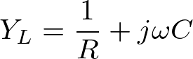
Initiele waarde van de admittantie

Slide 5
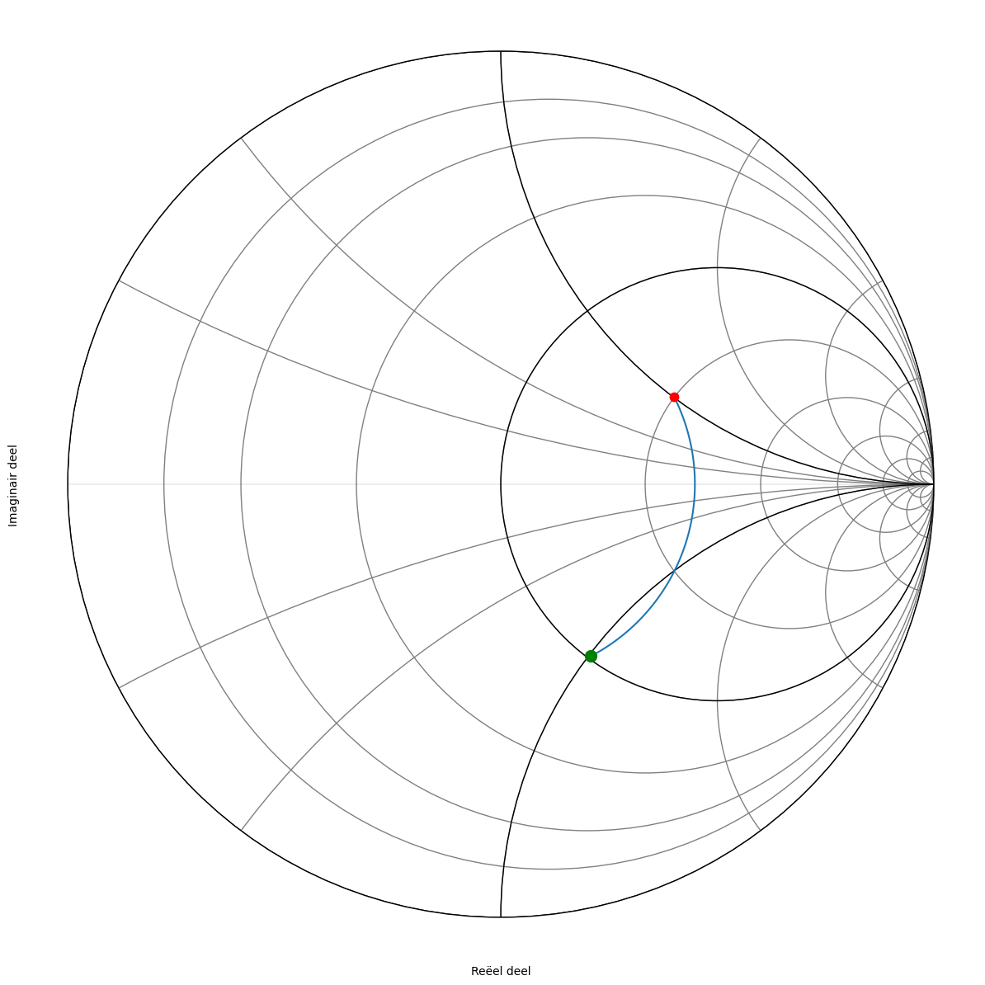
Smith kaart van de admitantie

Slide 6
Berekening admittantie voor verschillende lengtes
nameoutput_typetext

Slide 7
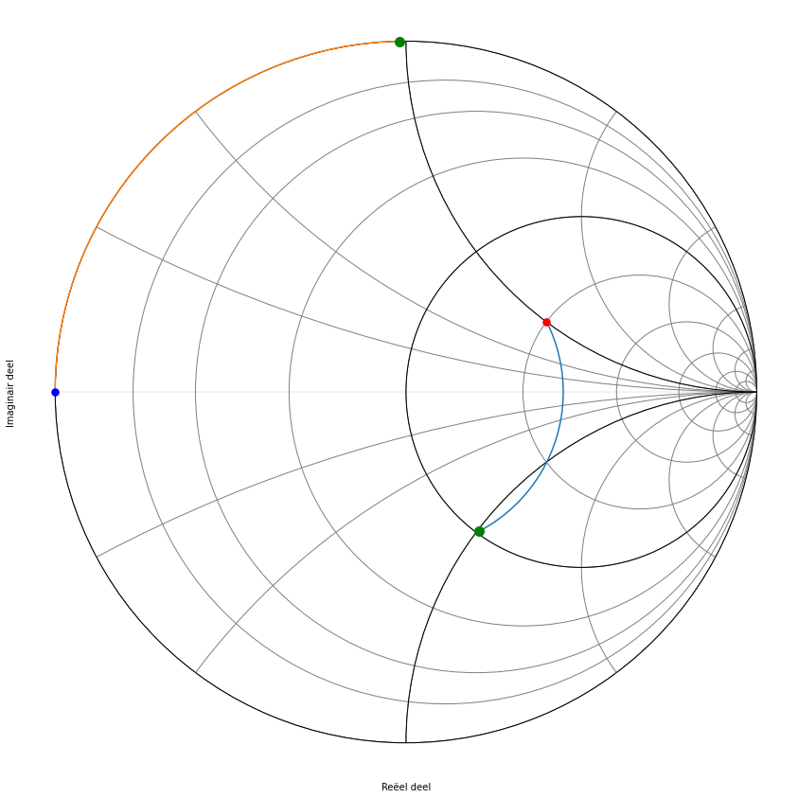
admittantie: aanpassing+open transmissielijn

Slide 8
admittantie open transmissielijn als functie van de lengte
nameoutput_typetext

Slide 9
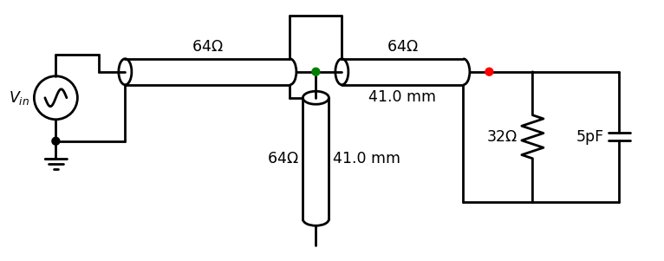
circuit van de aangepaste antenne

Slide 10
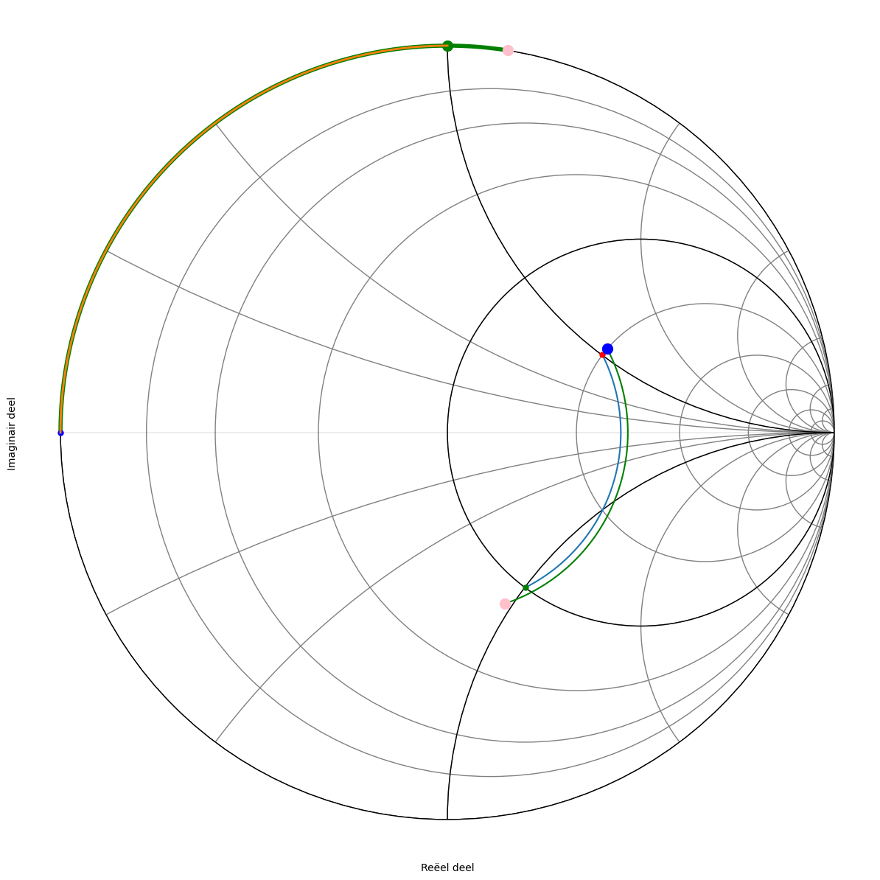
admitantieverloop aan 500 en 550 MHz

